Slide 1
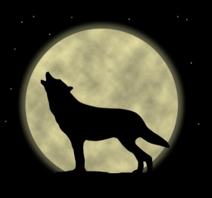
“No Oyes Ladrar a los perros?” 1953
JUAN RULFO
(1918-1986)
Corriente literaria: El Boom Hispanoamericano Realismo por Mrs. LLAPUR

Slide 2
Sobre el Autor
Nace en Jalisco, MEXICO en 1918
Muere en la Ciudad de México en el 1986
Sus obras mas importantes: “El llano en llamas” (una colección de 17 relatos en la cual encontramos este cuento) 1953 y su novela corta Pedro Paramo (1955)

Slide 3
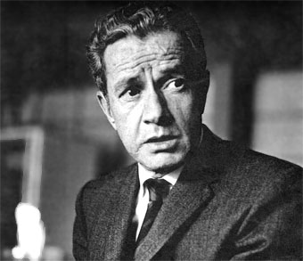

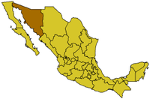
JUAN RULFO
Juan Rulfo fue reconocido como uno de los grandes maestros de la narrativa hispanoamericana del siglo XX. Su obra, tan breve como intensa, ocupa por su calidad un puesto señero dentro del llamado Boom de la literatura hispanoamericana de los años 60, fenómeno editorial que dio a conocer al mundo la talla de los nuevos (y no tan nuevos, como en el caso de Rulfo) narradores del continente.

Slide 4
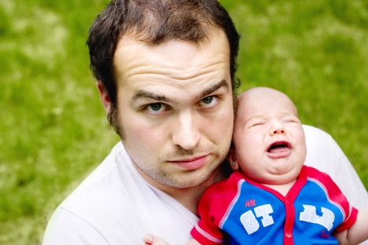

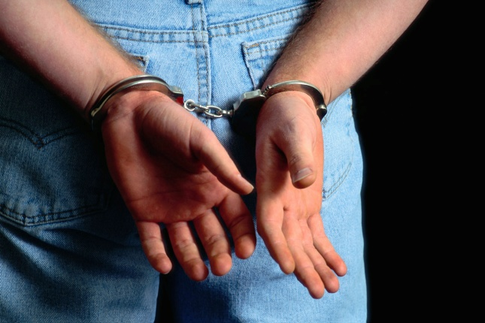
PERSONAJES
Hay dos personajes:
Ignacio y su padre.
También hay un personaje de referencia, la madre.
Ignacio es un criminal
El padre es un hombre humano.
La luna, la sombra

Slide 5
ESTRUCTURA
Narrativa/Cuento
Narrador de tercera persona omnisciente
Hay un diálogo
Cambio de registro entre tú y Ud. cuando el padre se dirige al hijo
Empieza y termina en “media res”

Slide 6
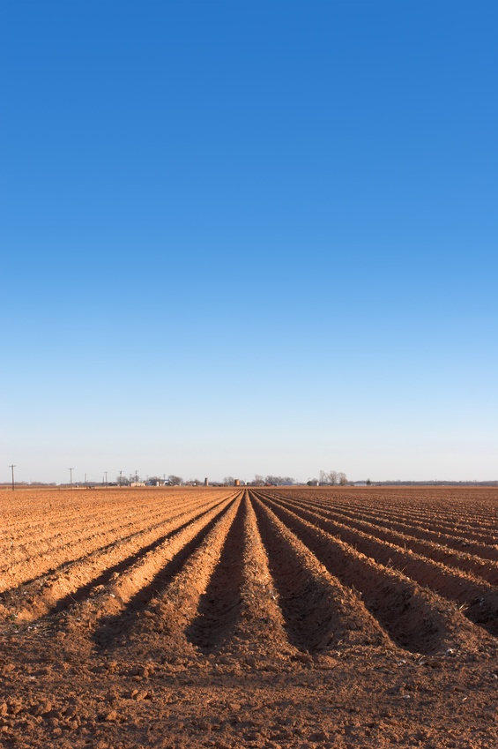
Ambiente de la obra:
La obra se desarrolla en un ambiente rural, el campo. Una zona despoblada.
En México, 1953. Es una zona árida y desolada, y la única luz es la luna.

Slide 7
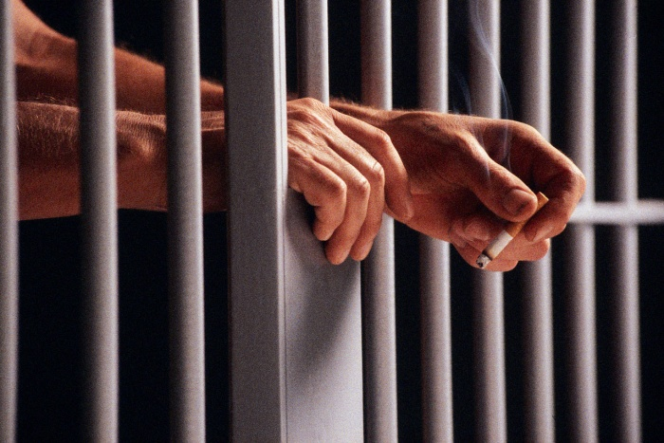
Objetivo:
Crítica social :
Critica los crímenes del hijo.
El narrador enfatiza la parte humana del padre, el amor que sentía por su hijo aunque lo negara. “Todo esto que hago, lo hago por su difunta madre”.
Muestra la realidad de la desesperación de México de esta época.
El cuento analiza aspectos sórdidos de la vida rural mexicana. Ofrece una imagen del campesinado mexicano que va más allá del regionalismo para adquirir una dimensión universal al tocar en la temática de la violencia, la injusticia y la desesperanza.

Slide 8
Conceptos Organizadores
El amor y el desprecio
La comunicación o falta de comunicación
Las relaciones familiares
El individuo y su entorno
La naturaleza y el ambiente
Temas del Curso
Las Relaciones Interpersonales
La Dualidad del Ser

Slide 9
Temas secundarios:
Lo bueno y lo malo (el pecado y el castigo)
Desesperación (el padre no cree que el hijo vaya a cambiar)
Los deberes familiares—la responsabilidad familiar
El amor y el sacrificio—la relación compleja entre el padre e hijo
La soledad y la desolación
La lucha por sobrevivir—la perseverancia

Slide 10
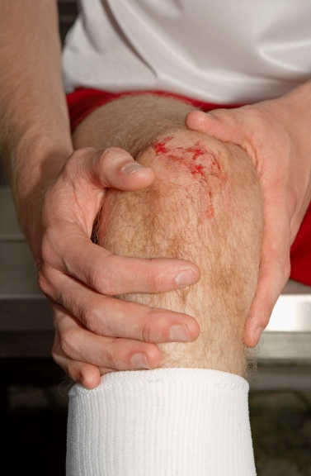
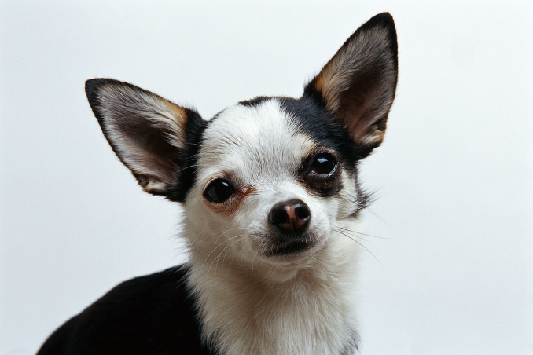
RESUMEN DEL CUENTO
El cuento se trata de un padre y un hijo.
El hijo está herido, él es un criminal: ha matado y ha robado.
Su padre lo está llevando a Tonaya, donde hay un doctor que quizá pueda curarlo.
El padre le pregunta siempre
“ ¿No oyes ladrar los perros?”, porque quería saber si ya estaban cerca del pueblo.
Termina en “media res”

